Slide 1
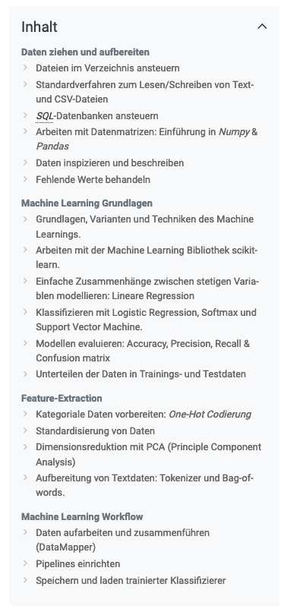
1. Tag
Wir wiederholen alle wichtigen Python-Grundlagen und behandeln numpy sowie pandas
Schwerpunkt: Pandas
2. Tag
Wir werden 2 komplette Beispiele für Regression und Klassifikation behandeln und die gesamte ML-Pipeline durchgehen
Schwerpunkt: Modellevaluierung
3. Tag
Der dritte Tag steht uns im Grunde zur freien Verfügung. Hier können Themen wie Model Deployment, Visualisierung oder spezielle Themengebiete wie NLP behandelt werden
Schwerpunkt:
Legen die Teilnehmer fest

